Slide 1
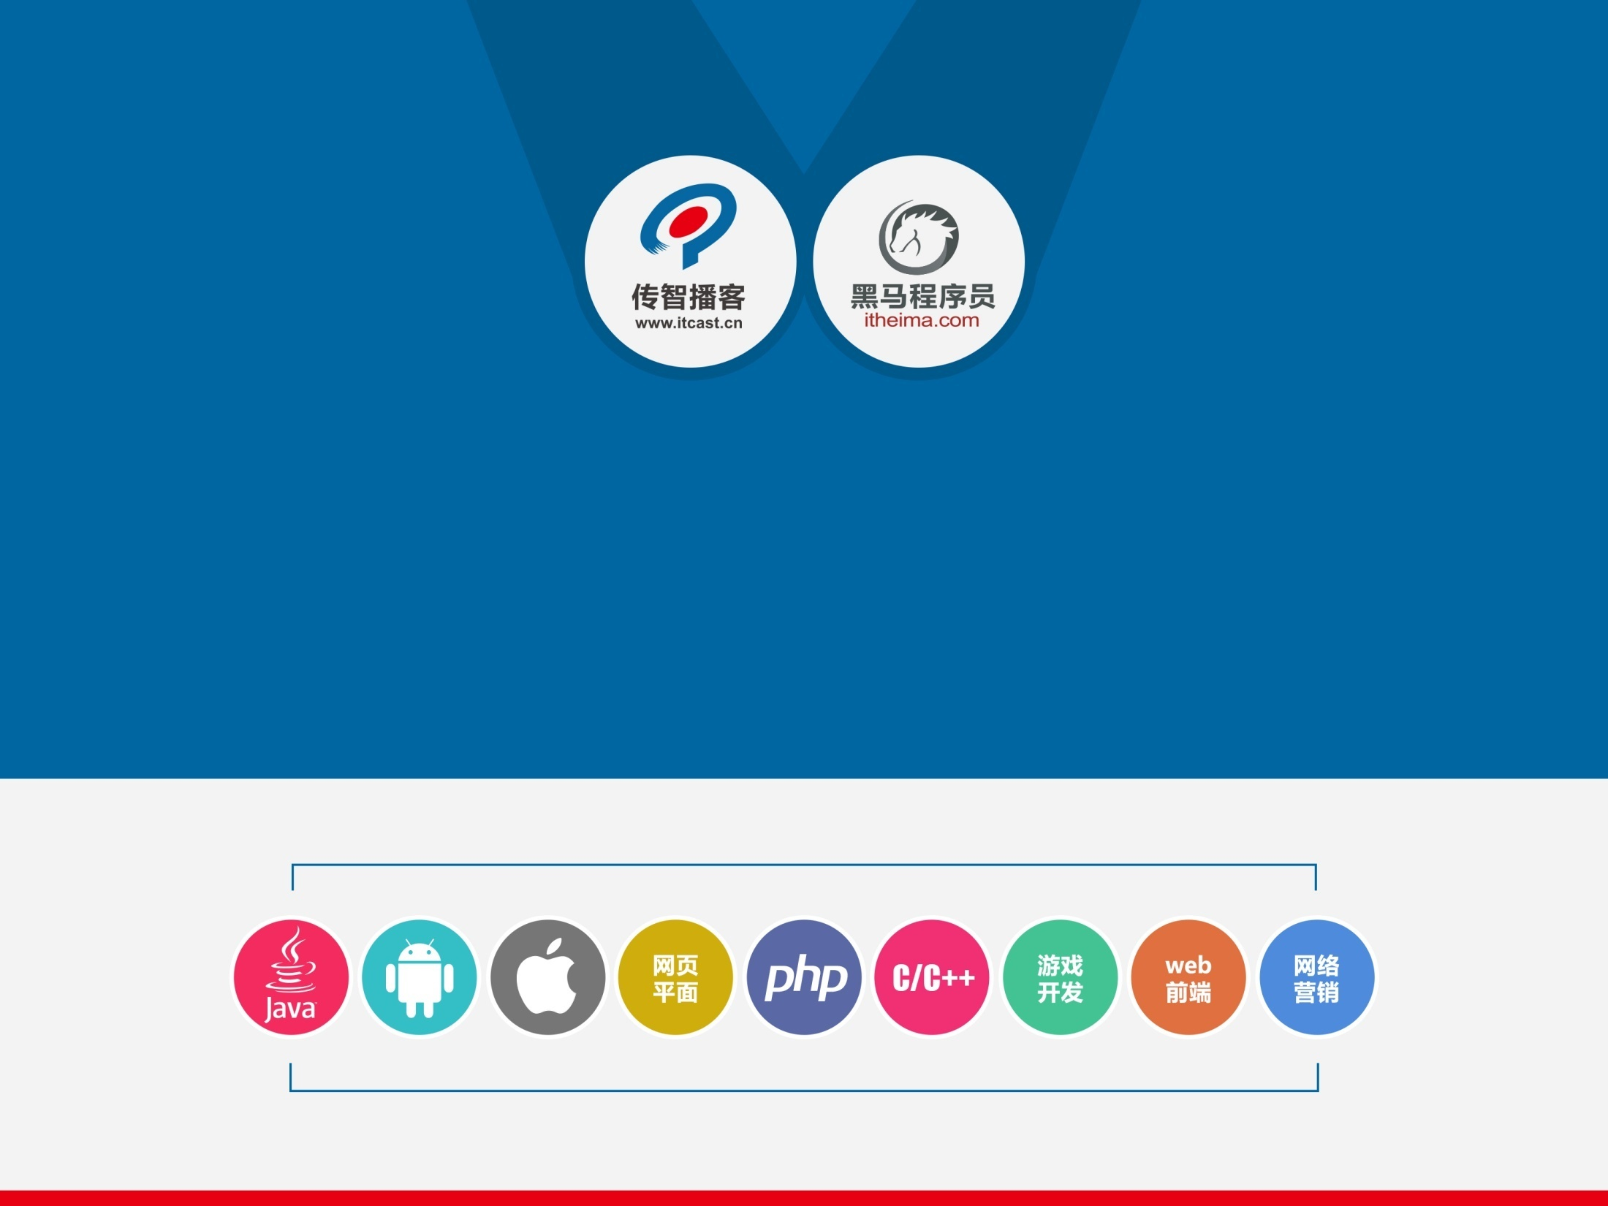
管家婆项目第二天

Slide 2
Tip：今日课程目标
掌握分类数据功能的实现
掌握添加分类功能的实现
掌握编辑分类功能的实现
掌握删除分类功能的实现

Slide 3
一、分类数据功能的实现
理解查询分类数据功能分析
掌握查询分类数据dao层功能实现
掌握查询分类数据services层功能实现
掌握查询分类数据controller层功能实现

Slide 4
1.1、查询分类数据功能分析
课程一信息
课程长度：11分18秒
1.管家婆（查询分类数据功能分析）.avi
问答与练习：
无

Slide 5
1.2、查询分类数据dao层功能实现
课程二信息
课程长度：13分07秒
2.管家婆（查询分类数据dao层功能实现）.avi
问答与练习
无

Slide 6
1.3、查询分类数据services层功能实现
课程三信息
课程长度：04分44秒
3.管家婆（查询分类数据services层功能实现）.avi
问答与练习
无

Slide 7
1.4、查询分类数据controller层功能实现
课程四信息
课程长度：05分32秒
4.管家婆（查询分类数据controller层功能实现）.avi
问答与练习
无

Slide 8
二、添加分类功能的实现
理解添加分类功能分析
掌握添加分类功能数据验证
掌握添加分类功能数据封装Sort对象
掌握添加分类功能dao层实现
掌握添加分类功能services层实现
掌握添加分类功能controller层实现

Slide 9
2.1、添加分类功能分析
课程一信息
课程长度：08分00秒
5.管家婆（添加分类功能分析）.avi
问答与练习
无

Slide 10
2.2、添加分类功能数据验证
课程二信息
课程长度：15分19秒
6.管家婆（添加分类功能数据验证）.avi
问答与练习：
无

Slide 11
2.3、添加分类功能数据封装Sort对象
课程三信息
课程长度：04分27秒
7.管家婆（添加分类功能数据封装Sort对象）.avi
问答与练习：
无

Slide 12
2.4、添加分类功能dao层实现
课程四信息
课程长度：05分51秒
8.管家婆（添加分类功能dao层实现）.avi
问答与练习：
无

Slide 13
2.5、添加分类功能services层实现
课程五信息
课程长度：01分55秒
9.管家婆（添加分类功能services层实现）.avi
问答与练习：
无

Slide 14
2.6、添加分类功能controller层实现
课程六信息
课程长度：14分20秒
10.管家婆（添加分类功能controller层实现）.avi
问答与练习：
无

Slide 15
三、编辑分类功能的实现
理解编辑分类功能分析
掌握编辑分类controller功能实现
掌握编辑分类dao层功能实现
掌握编辑分类services层功能实现

Slide 16
3.1、编辑分类功能分析
课程一信息
课程长度：12分25秒
11.管家婆（编辑分类功能分析）.avi
问答与练习：
无

Slide 17
3.2、编辑分类controller功能实现
课程二信息
课程长度：20分28秒
12.管家婆（编辑分类controller功能实现）.avi
问答与练习
无

Slide 18
3.3、编辑分类dao层功能实现
课程三信息
课程长度：04分24秒
13.管家婆（编辑分类dao层功能实现）.avi
问答与练习
无

Slide 19
3.4、编辑分类services层功能实现
课程四信息
课程长度：04分36秒
14.管家婆（编辑分类services层功能实现）.avi
问答与练习
无

Slide 20
四、删除分类功能的实现
掌握删除分类功能的功能分析
掌握删除分类dao层，services层功能实现
掌握删除分类controller层功能实现

Slide 21
4.1、删除分类功能实现
课程一信息
课程长度：03分37秒
15.管家婆（删除分类功能实现）.avi
问答与练习：
无

Slide 22
4.2、删除分类dao层，services层功能实现
课程二信息
课程长度：03分14秒
16.管家婆（删除分类dao层，services层功能实现）.avi
问答与练习
无

Slide 23
4.3、删除分类controller层功能实现
课程三信息
课程长度：09分46秒
17.管家婆（删除分类controller层功能实现）.avi
问答与练习
无

Slide 24
